Slide 2
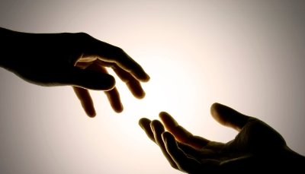
https://www.youtube.com/watch?v=7RZ4uXrXfAg

Slide 3
कवि

Slide 4
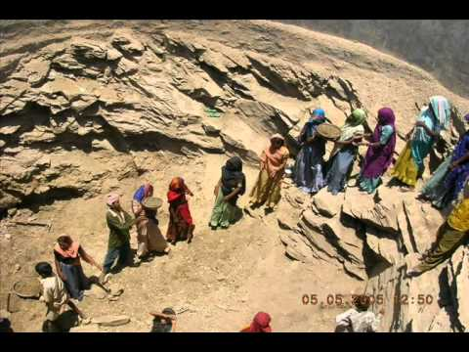
साथी हाथ बढ़ाना
एक अकेला थक जायेगा,
मिल कर बोझ उठाना
साथी हाथ बढ़ाना

Slide 5
साथी हाथ बढ़ाना एक अकेला थक जाएगा, मिलकर बोझ उठाना । साथी हाथ बढ़ाना ।
इस पंक्ति के माध्यम से कवि लुधियानवी जी यह कहना चाहते हैं कि एकता में शक्ति है । हमें हमेशा प्रत्येक कार्य को मिलजुलकर करना चाहिए, जिससे कार्य आसानी से सफलतापूर्वक किया जा सकता है ।

Slide 6
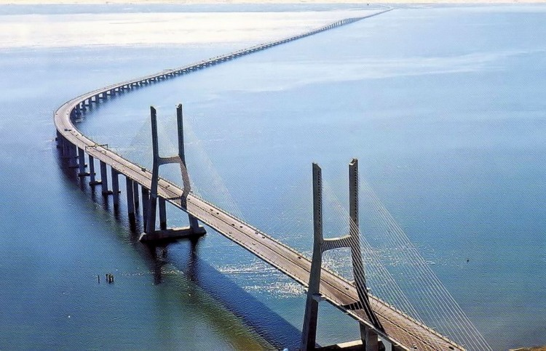
हम मेहनतवालों ने जब भी
मिलकर कदम बढ़ाया
सागर ने रास्ता छोड़ा,
परबत ने शीश झुकाया

Slide 7
हम मेहनतवालों ने जब भी मिलकर कदम बढ़ाया सागर ने रास्ता छोड़ा, परबत ने शीश झुकाया
हम भारतवासी हैं । हम सभी जब मिलकर कार्य करते हैं, उसमें सफलता हासिल करते हैं । किसी भी कार्य हम मेहनतवालों के लिए असंभव नहीं है । हमने अपने मेहनत से सागर के अंदर रास्ता बनाया अर्थात उसके ऊपर पूल का निर्माण किया और परबत के अंदर सुड़ंग बनाकर उसके सिर झुका दिया ।

Slide 8
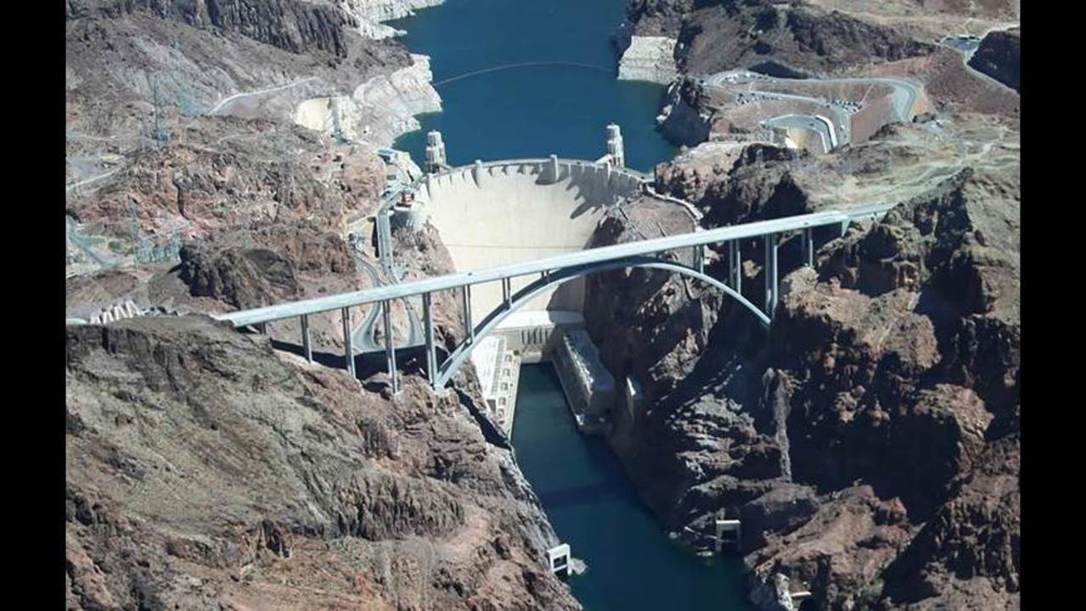
फ़ौलादी हैं सीने अपने,
फ़ौलादी हैं बाहें
हम चाहें तो पैदा करदें,
चट्टानों में राहें,
साथी हाथ बढ़ाना

Slide 9
फ़ौलादी हैं सीने अपने, फ़ौलादी हैं बाहें हम चाहें तो पैदा करदें, चट्टानों में राहें, साथी हाथ बढ़ाना
हमारी सीना और बाहें लोहे सा मजबूत है । हम अगर चाहें तो चट्टानों में भी राहें पैदा कर सकते हैं अर्थात असंभव कार्य को संभव कर सकते हैं ।

Slide 10
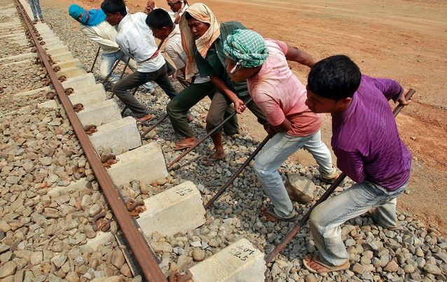
मेहनत अपनी लेख की रेखा,
मेहनत से क्या डरना
कल गैरों की खातिर की,
अब अपनी खातिर करना

Slide 11
मेहनत अपनी लेख की रेखा, मेहनत से क्या डरना कल गैरों की खातिर की, अब अपनी खातिर करना
इस पंक्ति के द्वारा कवि कहना चाहते हैं कि मेहनत हमारी किस्मत की रेखा है । इसलिए हमें कभी मेहनत से डरना नहीं चाहिए । हमने कल तक दूसरे के भलाई लिए कार्य किया, लेकिन आज हमें अपने देश के खातिर कार्य करना होगा ।

Slide 12
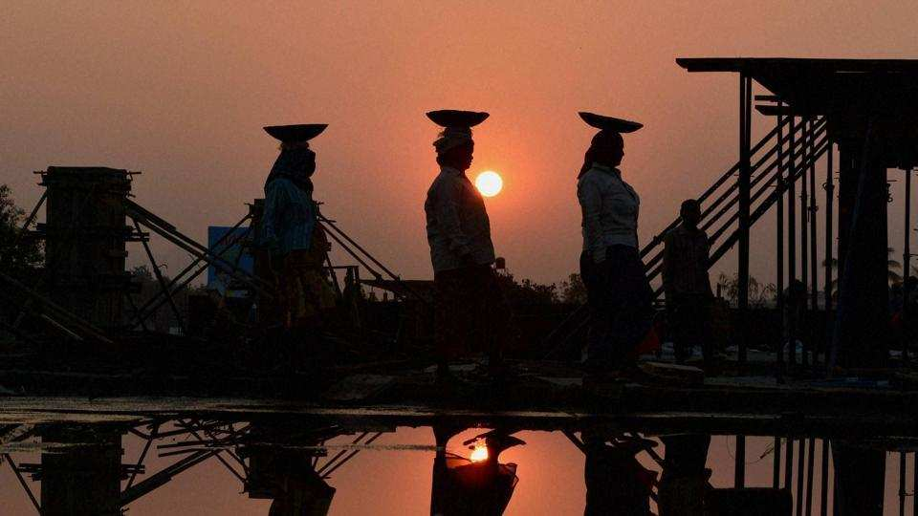
अपना दुख भी एक है साथी,
अपना सुख भी एक
अपनी मंजिल सच की मंजिल,
अपना रस्ता नेक,
साथी हाथ बढ़ाना...

Slide 13
अपना दुख भी एक है साथी, अपना सुख भी एक अपनी मंजिल सच की मंजिल, अपना रस्ता नेक, साथी हाथ बढ़ाना...
हम सभी भारतीय एक परिवार के सदस्य की तरह हैं । जिस तरह परिवार के किसी एक सदस्य के ऊपर कुछ समस्या आ जाए तो सभी मिलकर दूर करने के लिए भरसक कोशिश करते हैं, उसी तरह हम भारतीय हमेशा मिलकर विपत्तियों को दूर करते हैं ।

Slide 14
एक से एक मिले तो कतरा,
बन जाता है दरिया

Slide 15
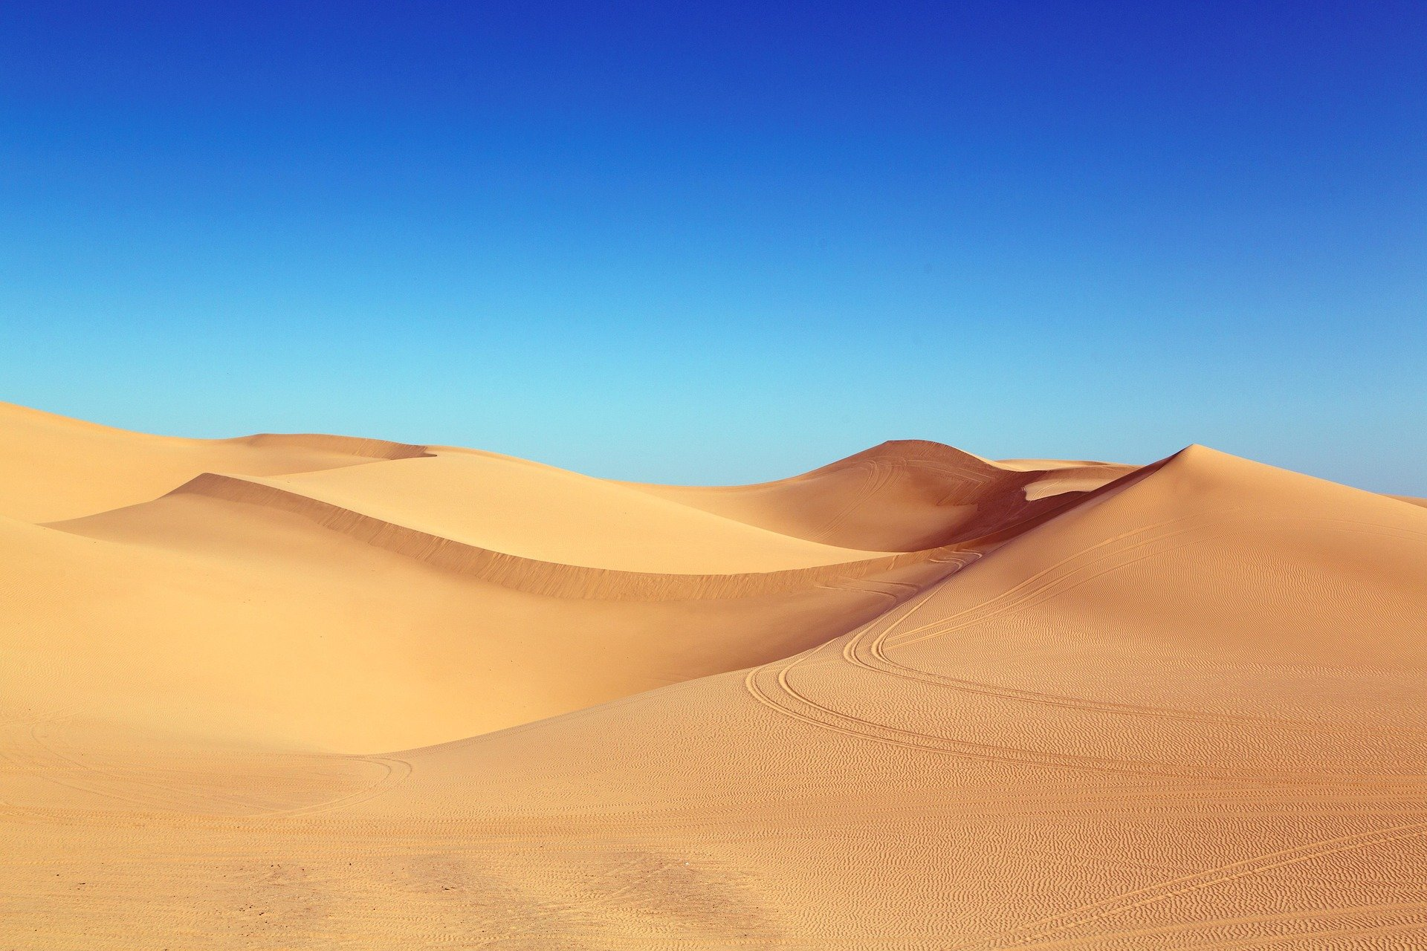
एक से एक मिले तो ज़र्रा,
बन जाता है सेहरा

Slide 16
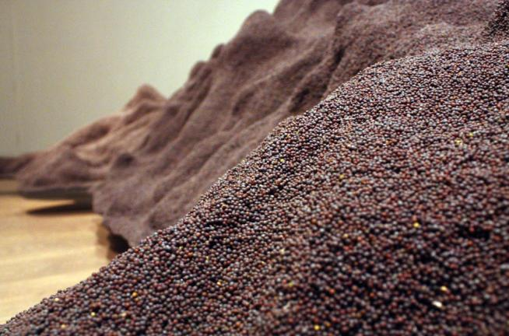
एक से एक मिले तो राई,
बन सकती है परबत

Slide 17
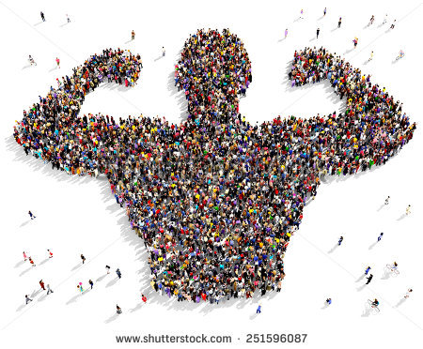
एक से एक मिले तो इन्सान,
बस में कर ले किस्मत,
साथी हाथ बढ़ाना...

Slide 18
एक से एक मिले तो कतरा, बन जाता है दरिया, एक से एक मिले तो ज़र्रा, बन जाता है सेहरा, एक से एक मिले तो राई, बन सकती है परबत, एक से एक मिले तो इंसाँ, बस में कर ले किस्मत, साथी हाथ बढ़ाना ।
एक से एक बूंद मिलकर दरिया बनता है । छोटे छोटे कण मिलकर ही रेगिस्तान बनता है । एक एक सरसों का दाना मिलकर ही परबत बनता है । प्रत्येक मनुष्य की सहयोग से ही भारत की किस्मत बदला जा सकता है । अतः सभी देशवासी मिलजूलकर कार्य करें तो हमारे पावन भारतवर्ष को सफलता के शिखर तक पहुंचा सकते हैं ।

Slide 19
शब्दार्थ :
परबत – पर्वत
सिस – शीश
फ़ौलादी – लोहे से बना हुआ बहुत मजबूत
गैरों – पराए
ज़र्रा – छोटा कण
सेहरा – रेगिस्तान
सागर – समुद्र, सिंधु
लेख – किस्मत, तकदीर
राह – रास्ता, पथ
मेहनत – परिश्रम

Slide 20
शब्दार्थ :
खातिर – परवाह
मंजिल – लक्ष्य
नेक – अच्छा
राई – सरसों (Mustard)
इंसाँ – इंसान, मनुष्य
बस – काबू

Slide 27
धन्यवाद
प्रस्तुतकर्त्ता:
दिलीप कुमार बेहेरा
Mob: 9040145452
डी.ए.वी. पब्लिक स्कूल, ब्रह्मपुर

